Slide 1



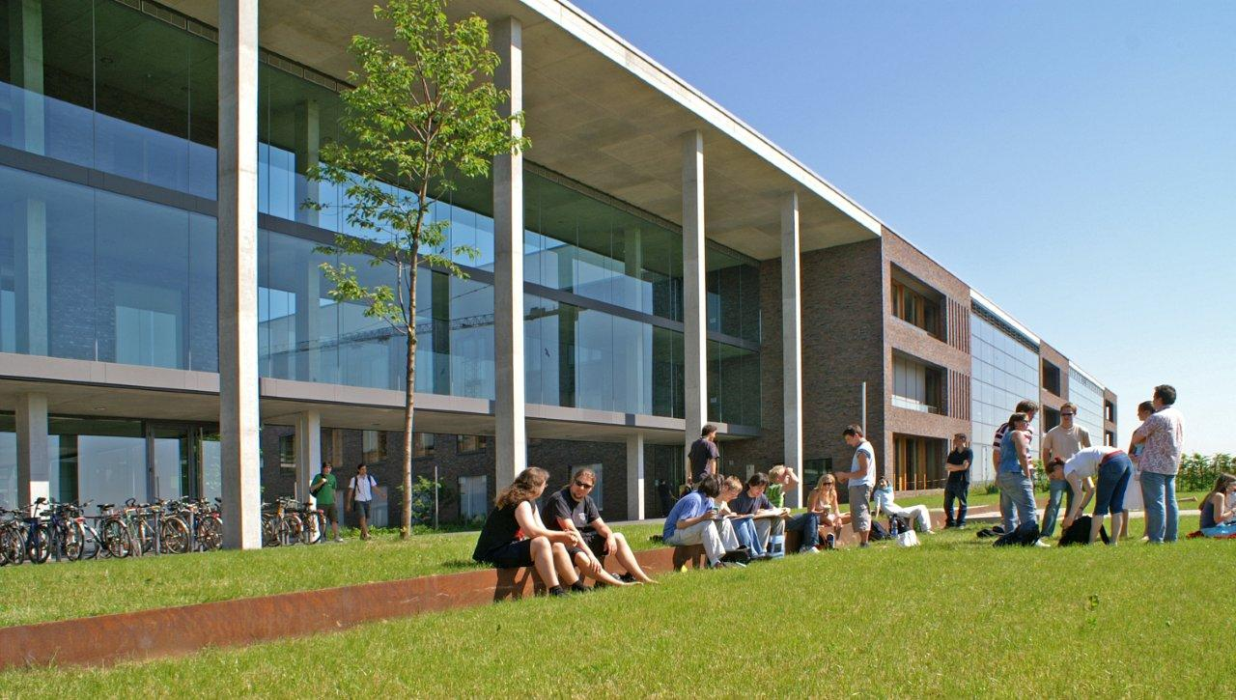
Do it yourSeLF
eLearning in der Physik
Sven Köppel
10 Jahre megadigitale/studiumdigitale Jubiläumsfeier • Mo 22.06.2015 • Casino, Campus Westend

Slide 2
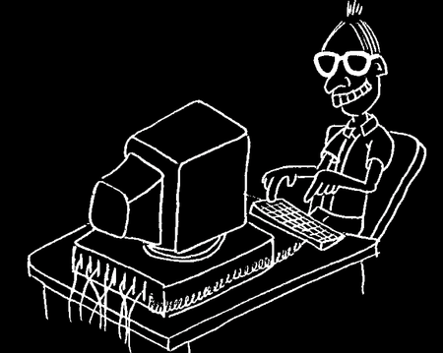
2005

Slide 3
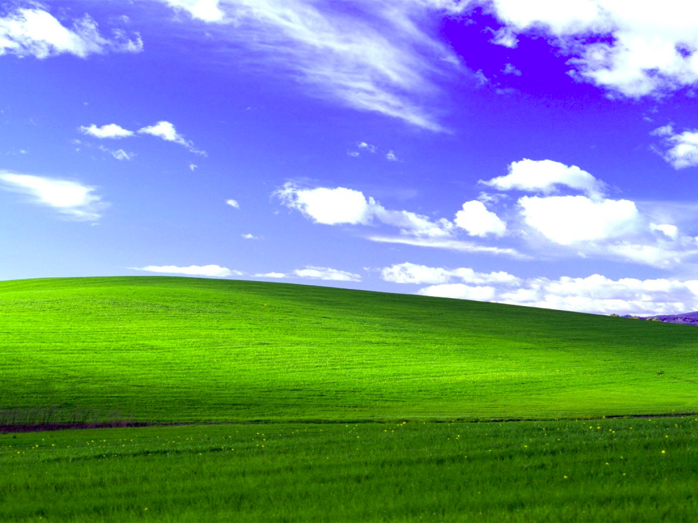
Java-Applets

Slide 4
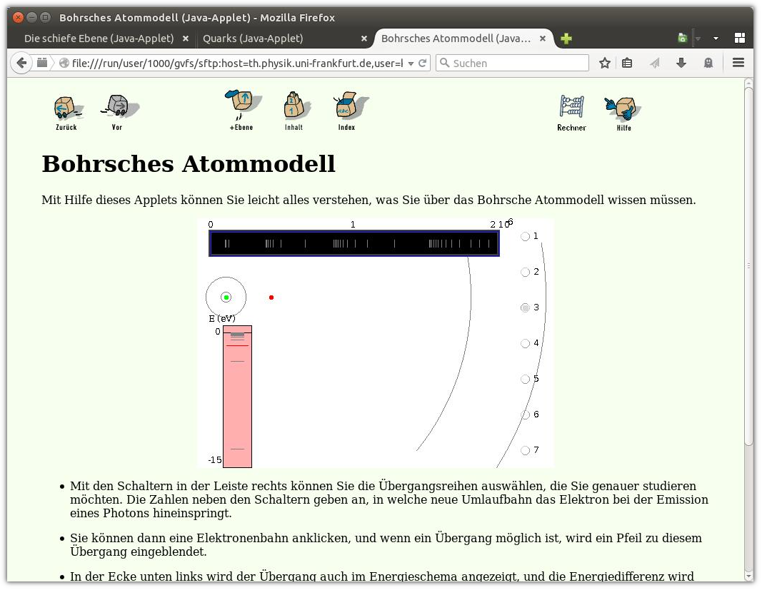
Quelle: cliXX Physik, Harri Deutsch, Physik eLearning Uni Frankfurt

Slide 5
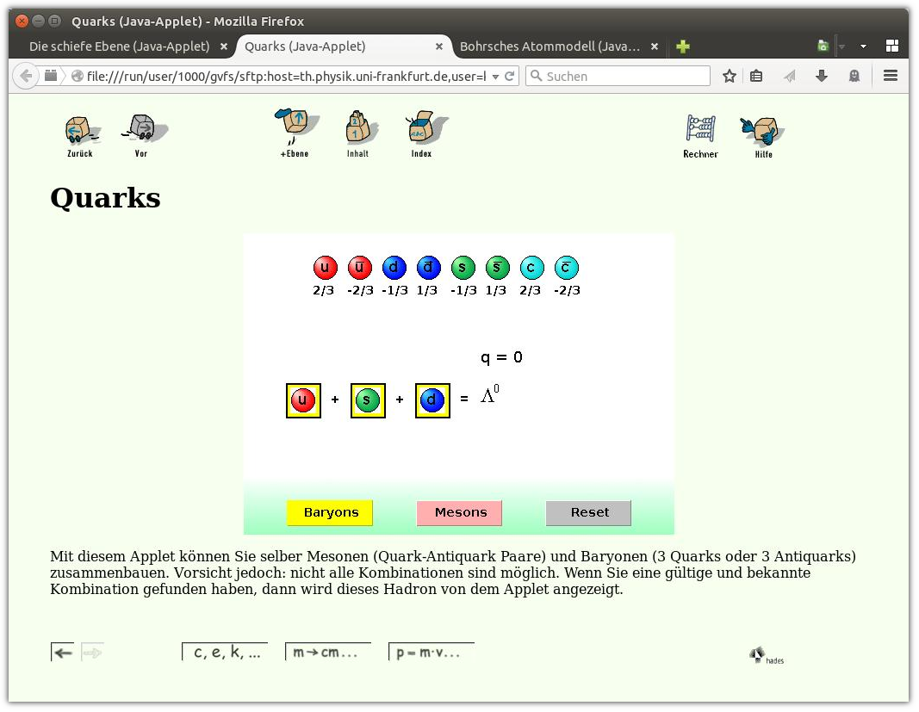
Quelle: cliXX Physik, Harri Deutsch, Physik eLearning Uni Frankfurt

Slide 6

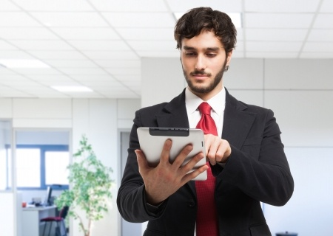

2015?

Slide 7

Applets!?
+ social
+ mobile
+ Open Source
+ hip

Slide 8
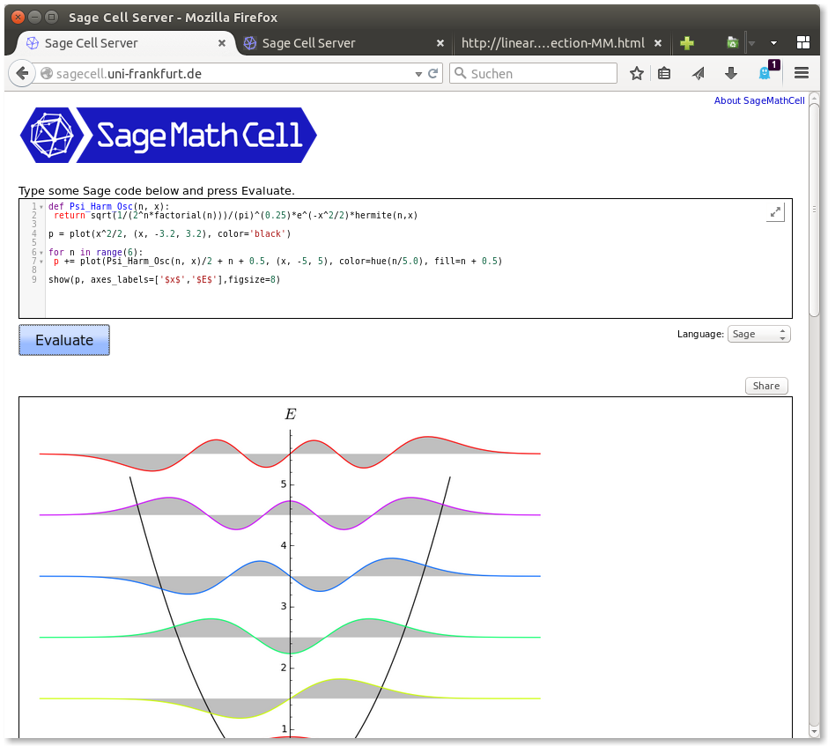

Slide 9
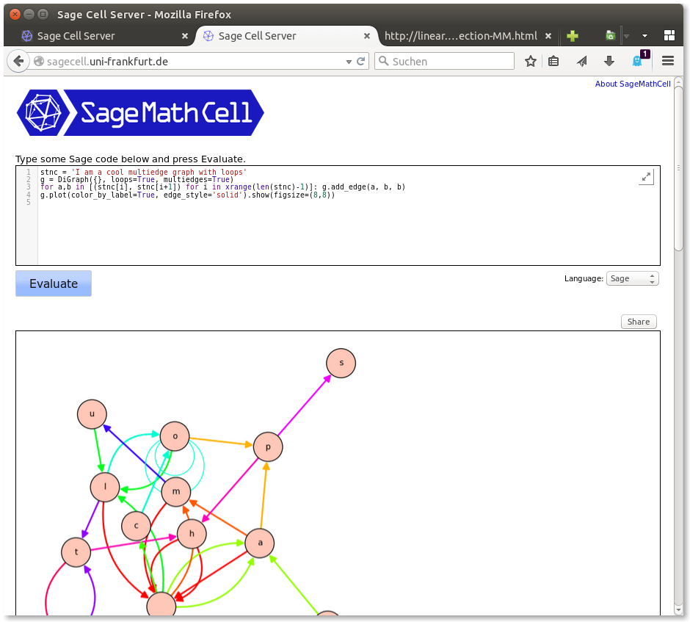

Slide 10
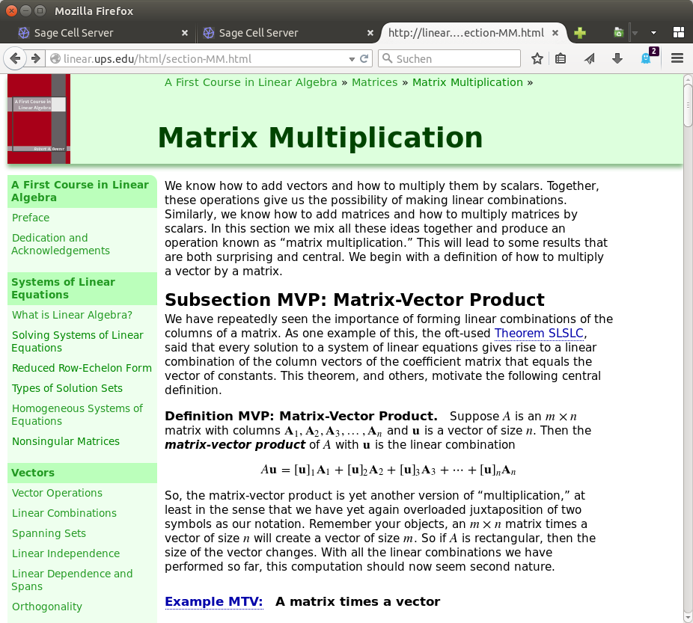

Slide 11
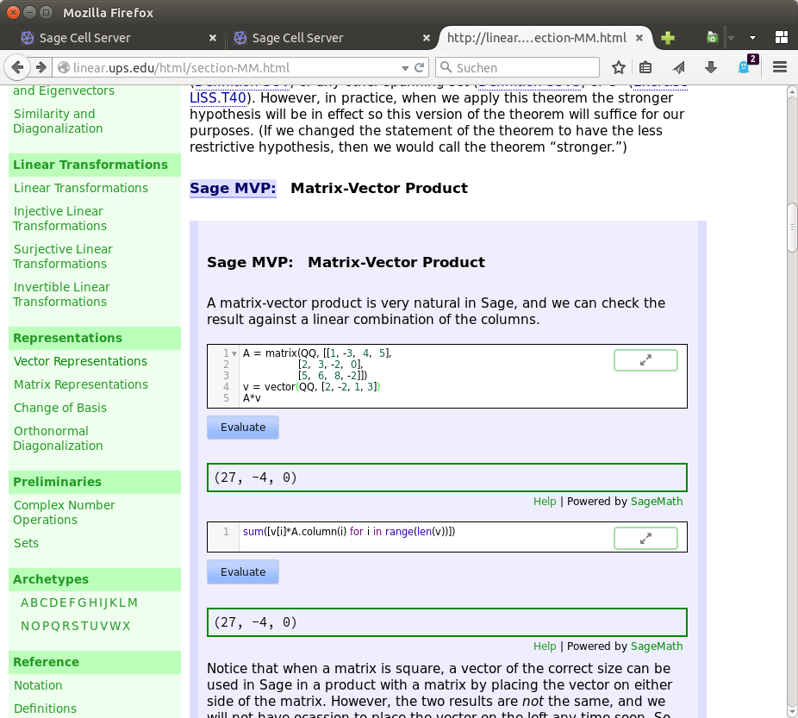

Slide 12

2008 2010 2011/12 13/14 14/15

Slide 13

Naturwissenschaften

Slide 14
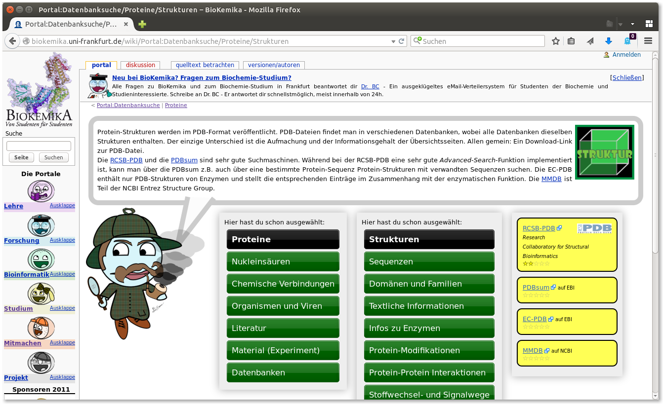
Naturwissenschaften: BioKemika
http://biokemika.uni-frankfurt.de

Slide 15
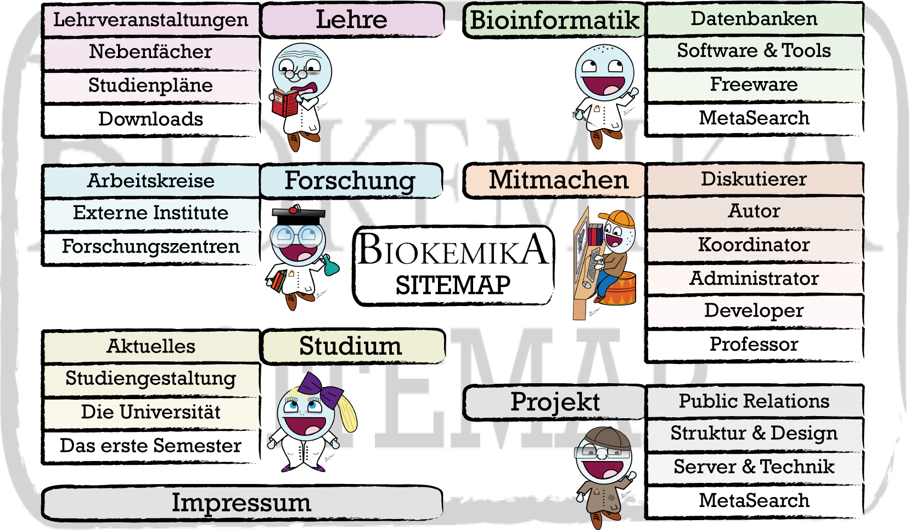
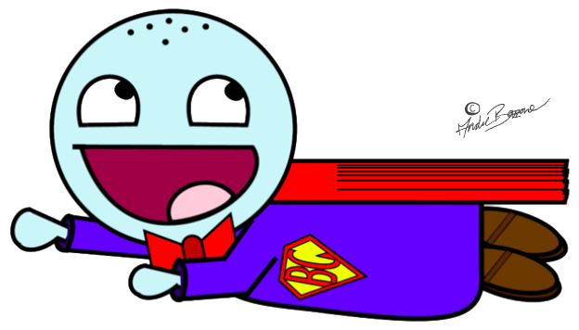

Slide 16
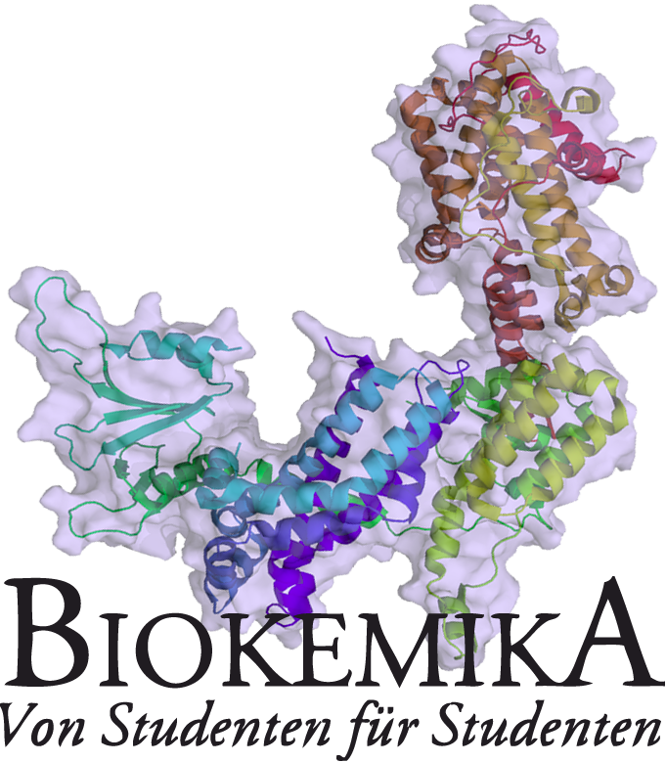
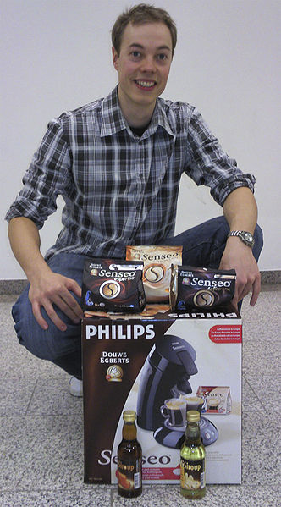
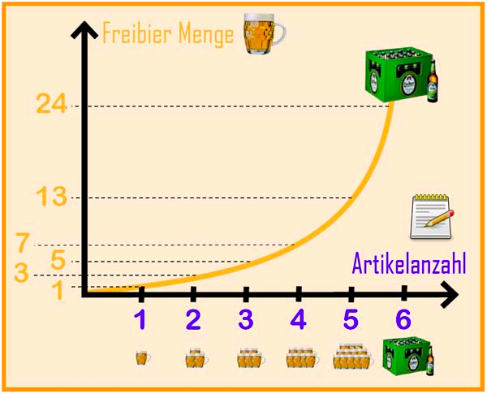
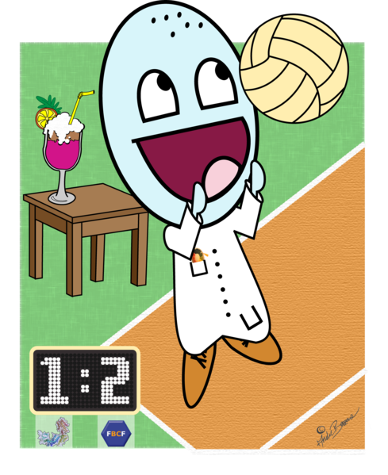

BioKemika: Mitmacher finden

Slide 17
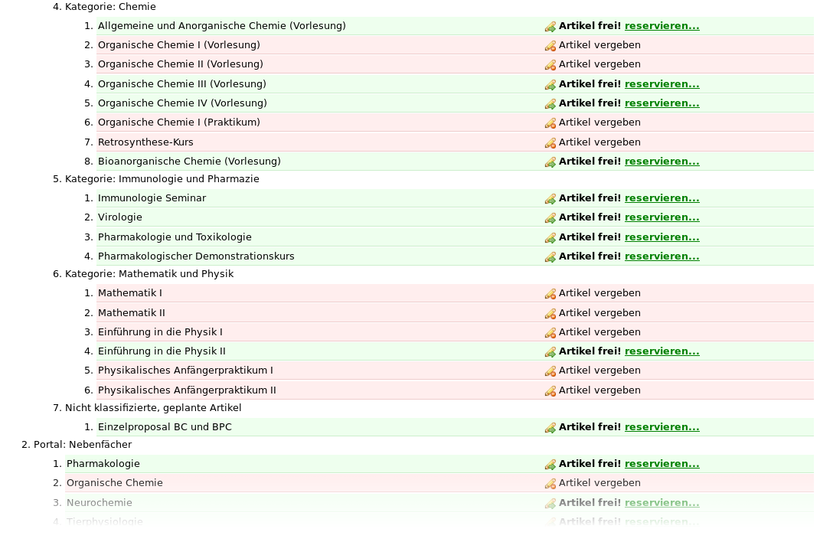
BioKemika: Mitmacher finden

Slide 18
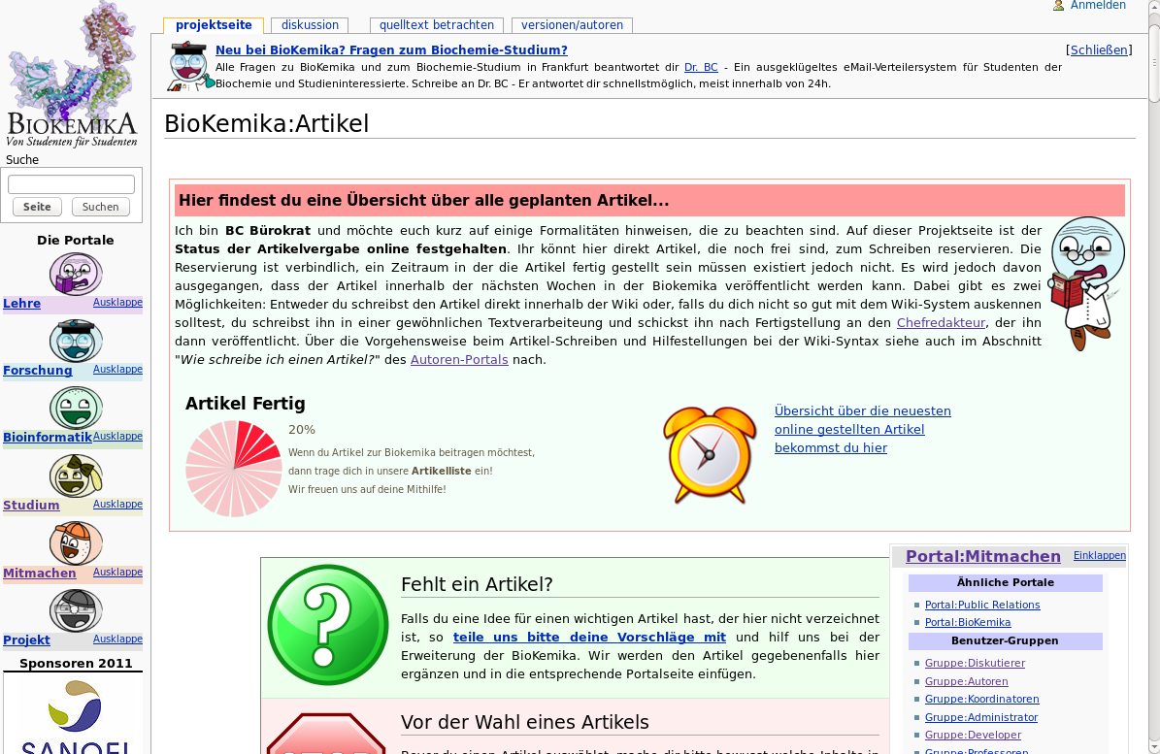
BioKemika: Mitmacher finden

Slide 19
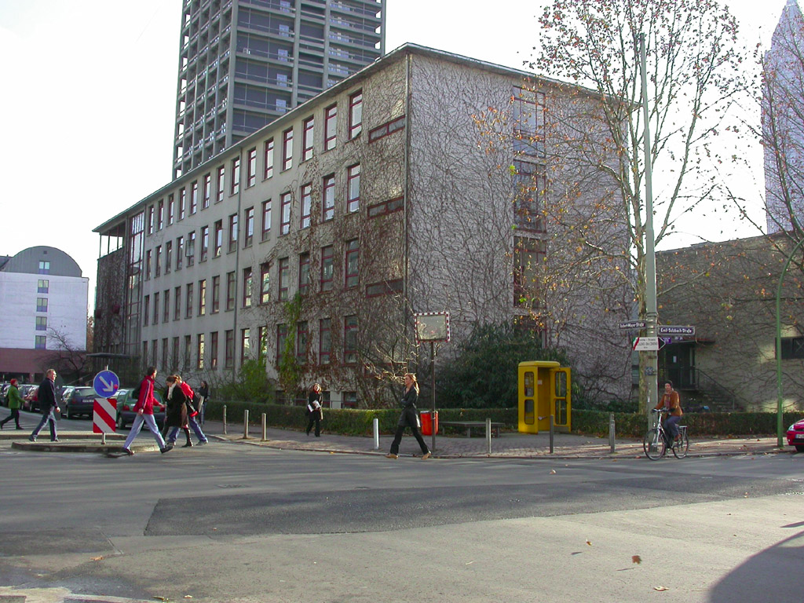
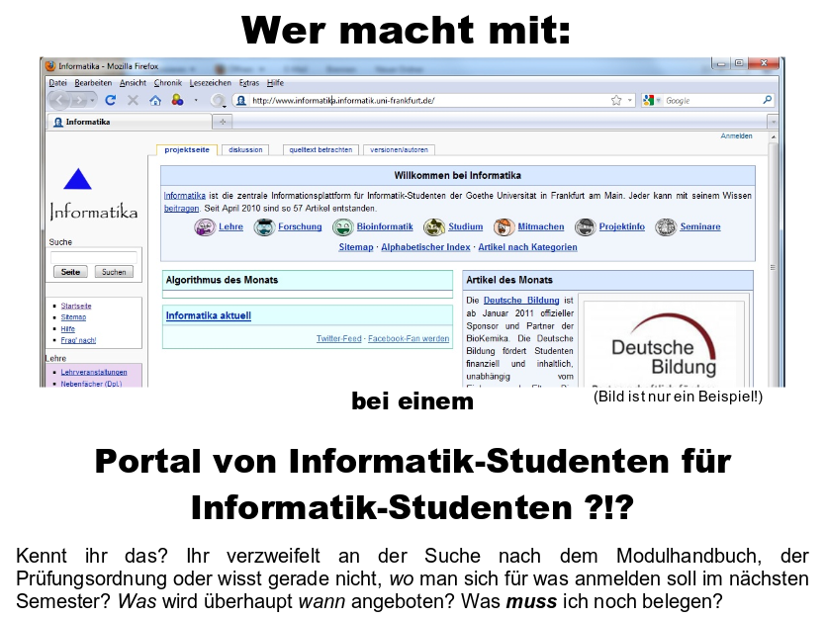

Slide 20


Slide 21
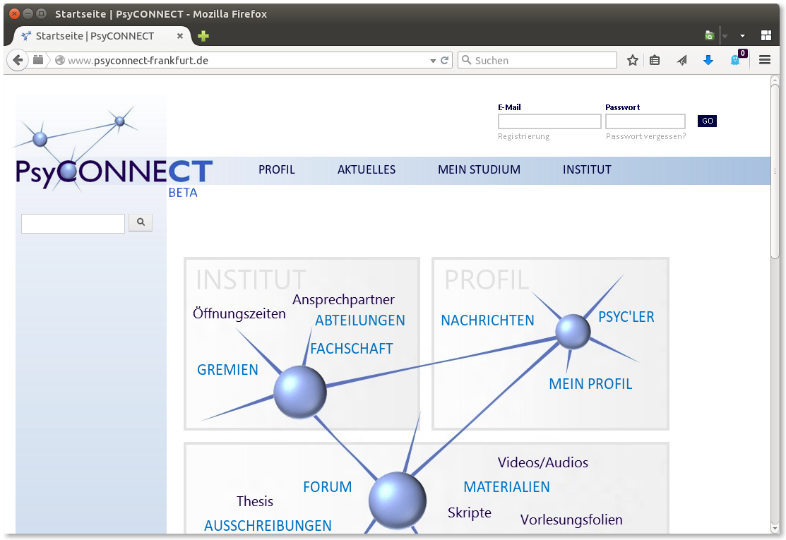

Slide 22
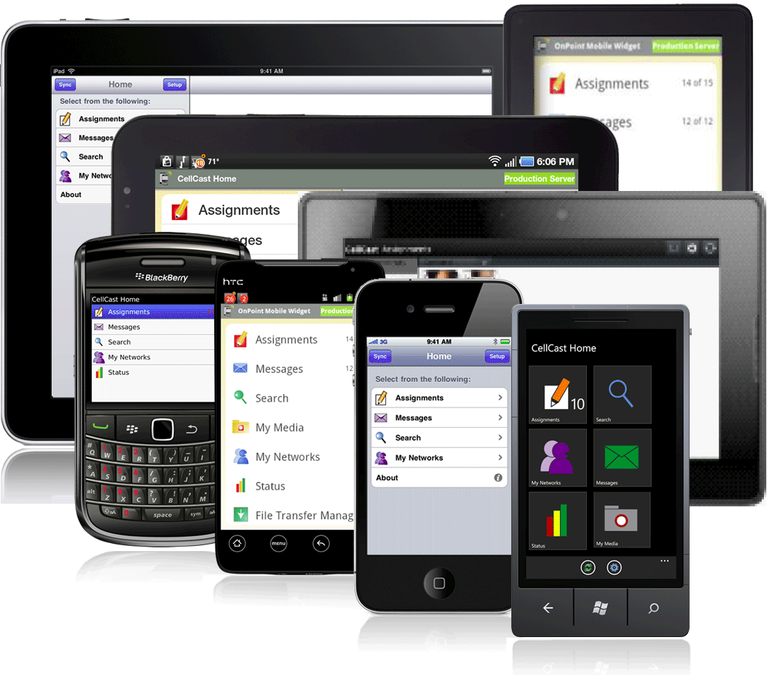

Slide 23
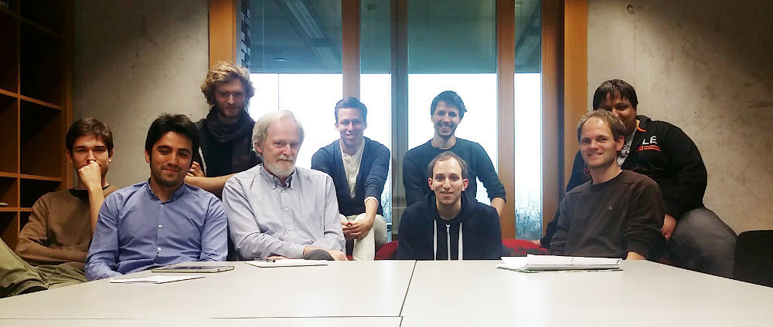
PhysikOnline
Studentisches eLearning
Es sprechen: Carsten Bauer und Sven Köppel

Slide 24
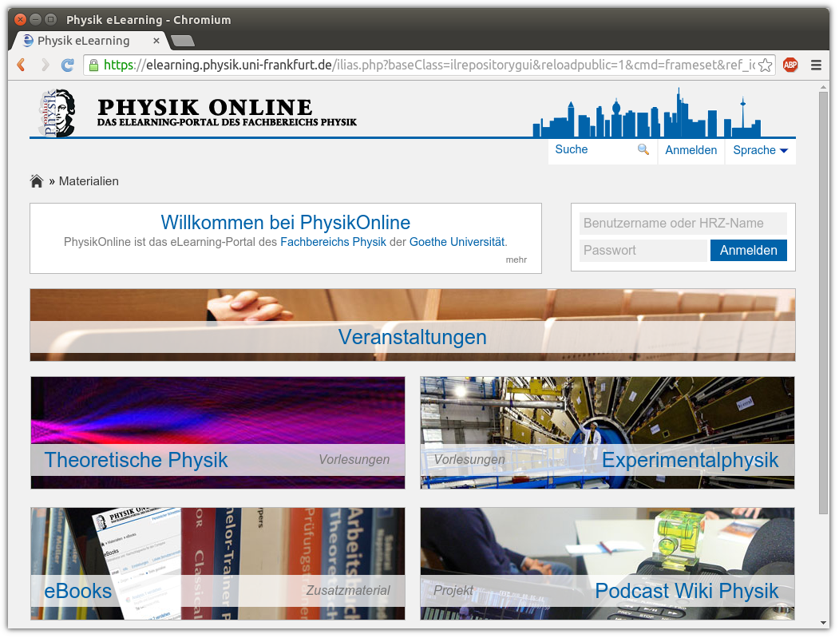
PhysikOnline: ILIAS Podcast-Wiki POTT POKAL

Slide 25

PhysikOnline: ILIAS Podcast-Wiki POTT POKAL

Slide 26
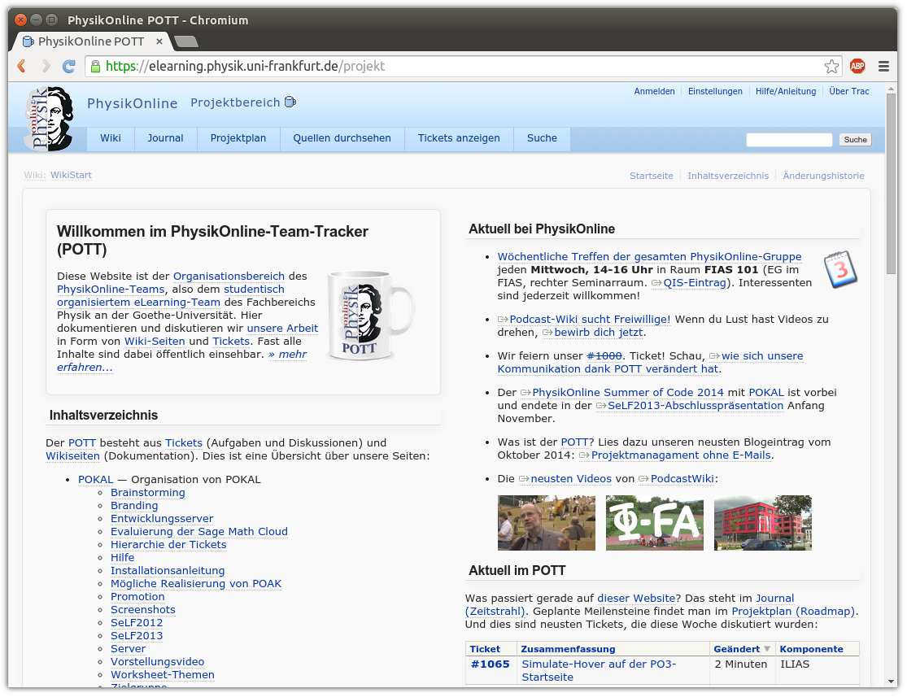
PhysikOnline: ILIAS Podcast-Wiki POTT POKAL

Slide 27

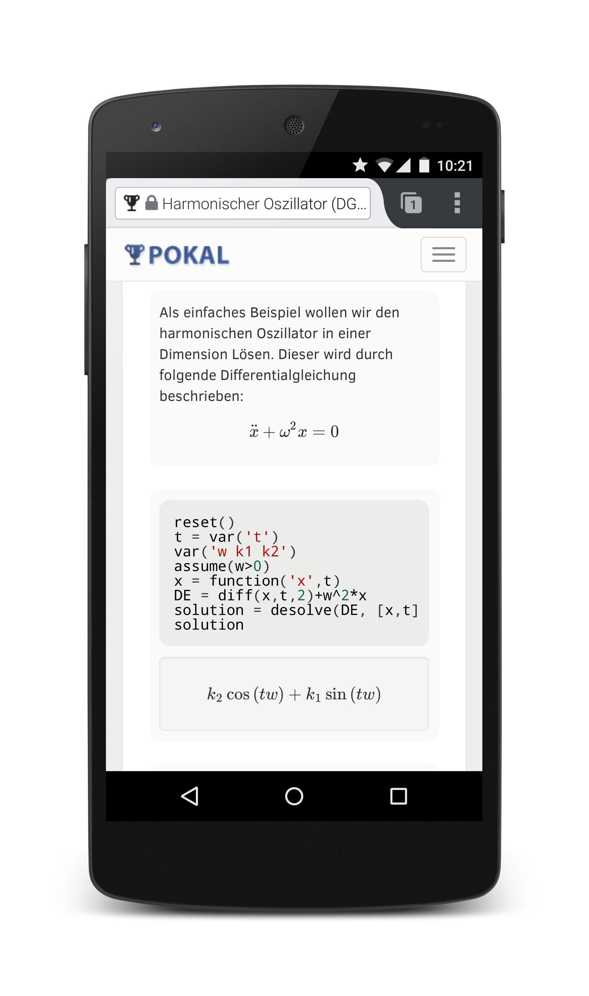
PhysikOnline: ILIAS Podcast-Wiki POTT POKAL

Slide 28
Was ich euch wünsche...

Slide 29
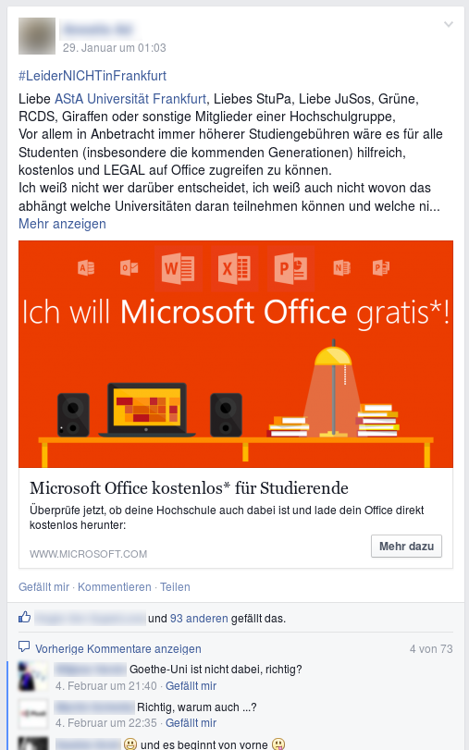

Eine wichtige Frage:
Welche Cloud-Software wollen wir?
Diskussion auf Facebook:
Gruppe “Goethe-Uni”
(5.000 Mitglieder):
über 90 “Likes”
über 130 Kommentare

Slide 30

PhysikOnline
SeLF-Projekte:
Podcast-Wiki (2008)
POKAL (2012,13)
http://elearning.physik.uni-frankfurt.de
Sven Köppel
Thomas Kehrenberg
Carsten Bauer
Philip Arnold
Fabian Schubert
Team PhysikOnline am
Institut für Theoretische Physik
10 Jahre megadigitale/studiumdigitale Jubiläumsfeier • Mo 22.06.2015 • Casino, Campus Westend

